Slide 1


UNIVERSIDAD AUTÓNOMA DEL ESTADO DE MÉXICO
FACULTAD DE TURISMO Y GASTRONOMÍA
Licenciatura en Turismo
Unidad de Aprendizaje: Finanzas
Créditos: 8
Tema: El análisis financiero
Autor:
M. en A. María de Lourdes
Escalona González
Septiembre 2018

Slide 2
Introducción
La información financiera se origina en la contabilidad, que viéndola en una forma simple es el registro, clasificación y concentración de las operaciones diarias de una empresa y culmina al final del ejercicio en los Estados Financieros, por lo tanto existen: la contabilidad financiera y la contabilidad administrativa.

Slide 3

De hecho
La contabilidad financiera es una síntesis ordenada de la contabilidad administrativa, la que proporciona información parcial para el diario desenvolvimiento de las operaciones de la empresa.

Slide 4
diferencias:
La contabilidad financiera es generalmente periódica y la contabilidad administrativa puede considerarse de flujo continuo.

Slide 5
Análisis financiero
Control
(comparar la evaluación pasada y futura y corregir las desviaciones)
Análisis
(evaluación del pasado)
Planeación
(evaluación del futuro)

Slide 6
Concepto 1
Consiste en la aplicación de técnicas y métodos que tienen como objetivo proporcionar elementos de juicio suficientes para interpretar la situación financiera de la empresa. (Ortega, 2008, 22)

Slide 7
CONCEPTO 2
Técnica financiera, necesaria para la evaluación real, es decir, histórica de una empresa pública o privada. (Perdomo, 2002, 49)

Slide 8
CONCEPTO 3
Es una herramienta básica para el completo conocimiento de los negocios. Proporciona los medios necesarios con la técnica adecuada para poder evaluar las áreas más importantes de la empresa: solvencia, estabilidad y rentabilidad. (Gómez, 2000, 43)

Slide 9

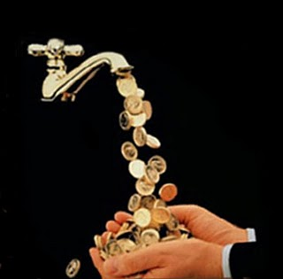
Solvencia:
Es la capacidad de la empresa para hacer frente a sus obligaciones a corto plazo, las cuentas de activo circulante (aquellos recursos de pronta disponibilidad), y las de pasivo circulante (obligaciones a corto plazo), son las que determinan la liquidez y la capacidad de pago.

Slide 10
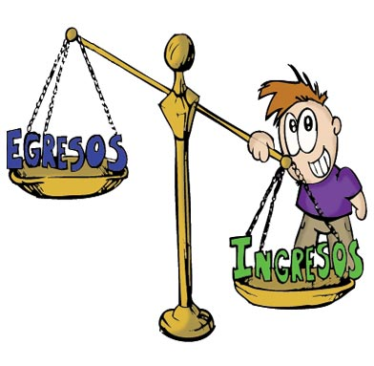
Estabilidad:
La estabilidad de la empresa radica en la estructura de capital, que es la proporción que existe entre las aportaciones de los accionistas y capital de terceros.
Es la capacidad de la empresa de hacer frente a sus compromisos en el mediano y largo plazo.

Slide 11

Rentabilidad:
Es la razón de ser de toda la empresa. Nos indica la renta o el retorno que los accionistas perciben a cambio de la inversión, riesgo y esfuerzo que desarrollan.

Slide 12

Productividad:
Es el hacer más productos con los mismos insumos materiales y financieros, es una cualidad de las más importantes de cara a la competencia cada vez más globalizada que se impone en la actualidad.

Slide 13

Eficiencia:
Es el hacer más con menos, es el tener una planta productiva que cada vez realiza más productos o servicios con menos insumos, esto es un proceso que parte de la reingeniería, y muy relacionada con la productividad.

Slide 14


Efectividad o eficacia:
Es el llegar a los objetivos y lograr resultados, deseablemente acompañada de la eficiencia.

Slide 15

Análisis e interpretación de estados financieros
El administrador financiero debe saber detectar los problemas por los que atraviesa una organización y prescribir las acciones necesarias para que la empresa sea una compañía sana.

Slide 16
Características
Es una herramienta o técnica financiera
Es aplicada por el administrador financiero, el gerente de finanzas, el tesorero, el contralor, etc.
El objetivo principal del análisis financiero: es la evaluación histórica, es decir, real, o sea, evaluación del pasado
Empleado en una empresa pública o privada, desde el punto de vista financiero.

Slide 17
Objetivos específicos:
Comprender los elementos de análisis que proporcionen la comparación de las razones financieras y las diferentes técnicas de análisis que se pueden aplicar dentro de una empresa.
Describir algunas de las medidas que se deben considerar para la toma de decisiones y alternativas de solución para los distintos problemas que afecten a la empresa.

Slide 18
Importancia:
El análisis financiero sirve como un examen objetivo que se utiliza como punto de partida para proporcionar referencia acerca de los hechos concernientes a una empresa .
El ejecutivo financiero se convierte en un tomador de decisiones sobre aspectos tales como dónde obtener los recursos, en qué invertir, cuáles son los beneficios o utilidades de las empresas.

Slide 19

MÉTODOS DE ANÁLISIS Financieros
Muestra el orden que sigue para separar y conocer los elementos tanto descriptivos como numéricos que integran el contenido en los estados financieros.

Slide 20


CLASIFICACIÓN

Slide 21
Método de análisis vertical
Procedimiento de porcientos integrales
Procedimiento de razones estándar
Procedimiento de razones simples

Slide 22

Método de análisis horizontal
Procedimiento de aumentos y disminuciones.

Slide 23
Método de análisis histórico
de cifras o valores
Procedimiento de las tendencias.
Serie
de variaciones.
de índices

Slide 24
Si se desea analizar
Se debe aplicar el método
Un estado financiero histórico.
vertical
Dos estados financieros históricos.
Horizontal
Una serie de estados financieros históricos de la misma empresa.
Histórico

Slide 25
Medidas Previas
Al Análisis de
Estados Financieros

Slide 26


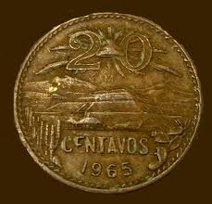

Reglas generales:
Eliminar centavos y
cierre de cifras
1°
diferencia
Conciliación por análisis

Slide 27


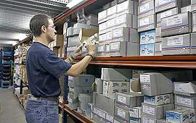
2°
Agrupar cuentas
similares
Almacén de materiales
-Almacén de productos en proceso
-Almacén de productos terminados

Slide 28

Reglas especiales
El análisis a que se sujete el Balance General, podrá ser sobre la clasificación y reclasificación que desee el analista, por ejemplo:
Activo Disponible
Activo Circulante
Inmuebles, planta y equipo
Pagos y gastos anticipados
5. Pasivo a corto plazo o circulante
6. Pasivo a largo plazo o fijo
7.Inversion de los accionistas
8. Utilidades o resultados por aplicar

Slide 29
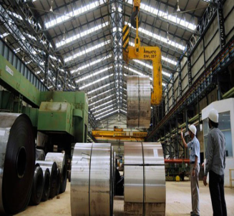


Activo disponible: solo incluirá existencias en caja y bancos. Las inversiones en valores se consideran, así como las cuentas de cheques en moneda extranjera.
Activo circulante: incluirá valores que contribuyan en forma directa, a que la empresa realice las operaciones que constituyen su actividad o giro.
Inmuebles, planta y equipo: incluirán inversiones a largo plazo, necesarias, par que los valores del activo circulante puedan realizar su ciclo económico.
La valuación de estos activos es de vital importancia, pues de otro modo pueden prestarse a alteraciones.

Slide 30

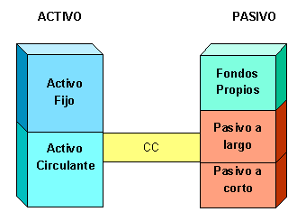


Pagos y gastos anticipados
Pasivo a corto plazo circulante
Pasivo a largo plazo
Inversiones de los accionistas
Utilidad o resultados por aplicar

Slide 31



Estado de resultados
Ventas netas
Costos de ventas netas
Costos de distribución :
  De administración
  De ventas
  Financieros
Otros costos y productos
Costos de adición (provisiones):
  Para el impuesto sobre la renta
  Para la participación de utilidades a trabajadores
PTU

Slide 32
BIBLIOGRAFÍA
Perdomo, M. A.(2002). Elementos Básicos de Administración Financiera. Thomsom.
Gómez, L. E. J. (2000). Análisis e interpretación de Estados financieros. ECAFSA.
Ortega, C. A. (2008). Introducción a las Finanzas. Mc Graw-Hill.
García, P. V. (2007). Introducción a las Finanzas. México, Editorial Patria.

